Slide 1
Gitについて

Slide 2
Gitについて
Gitとは、コンピューターで作ったファイルの変更履歴を記録したり、管理したりするためのツールです。
例えば、あなたが絵を描いているとします。
最初は空白の紙に線を引いて、次に色を塗って、最後に文字を書くとしましょう。
このとき、紙に描いた絵はどんどん変わっていきますよね。
でも、もしも間違えて消しゴムで消してしまったら、元に戻すことはできません。
そこで、Gitを使うと便利なんです。Gitは、あなたが絵を描くたびに紙のコピーを作ってくれます。
そして、そのコピーには何を描いたか、いつ描いたか、誰が描いたかなどの情報も一緒に保存してくれます。これを「バージョン管理」と呼びます。

Slide 3
Gitについて
Gitのすごいところは、紙のコピーを自分だけでなく、ほかの人とも共有できることです。
例えば、あなたが友だちと一緒に絵を描くことにしました。
友だちもあなたと同じ絵を持っているとします。
このとき、Gitはあなたと友だちの絵の違いを見つけて、合わせることができます。これを「分散型」と呼びます。

Slide 4
Gitについて
Gitは、プログラムのソースコードなどのファイルを管理するときによく使われます。
プログラムは、コンピューターに命令する言葉で書かれたものです。
プログラムは一人で書くよりも、みんなで協力して書くほうが早くて楽しいですよね。
でも、みんなで同じプログラムを書くときには、誰が何を書いたか、どこが変わったか、どうやって合わせるかなどの問題が出てきます。
そこで、Gitが役に立ちます。Gitは、プログラムの変更履歴を記録したり、ほかの人と共有したりすることができるからです。

Slide 5
Gitの使い方について
１．リポジトリというファイルの保存場所を作る
２．ファイルの変更を記録する
３．ファイルの変更を共有する
リポジトリというファイルの保存場所を作ります。
リポジトリには、ローカルとリモートという2種類があります。
ローカルは、自分のコンピューターにある保存場所です。
リモートは、インターネット上にある保存場所です。

Slide 6
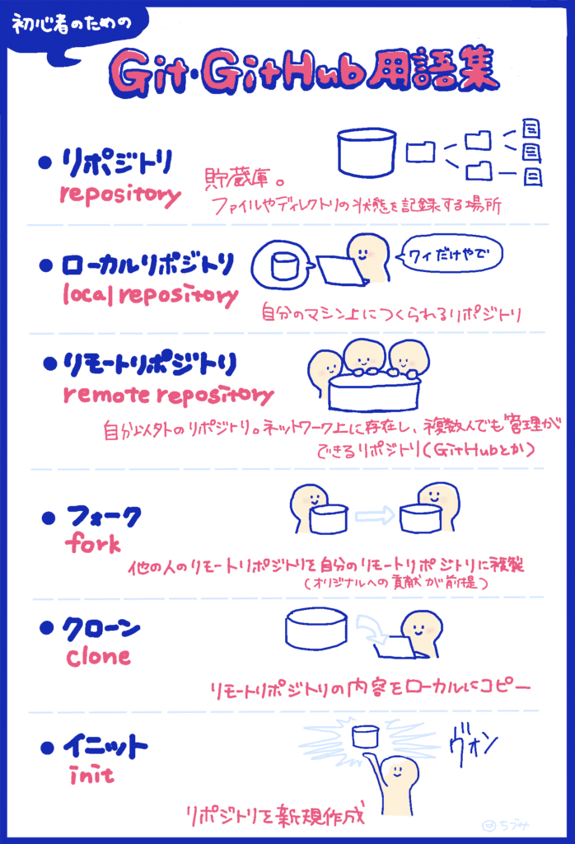
キーワード
・リポジトリ
ローカルリポジトリ
リモートリポジトリ
・フォーク
・クローン
・イニット

Slide 7
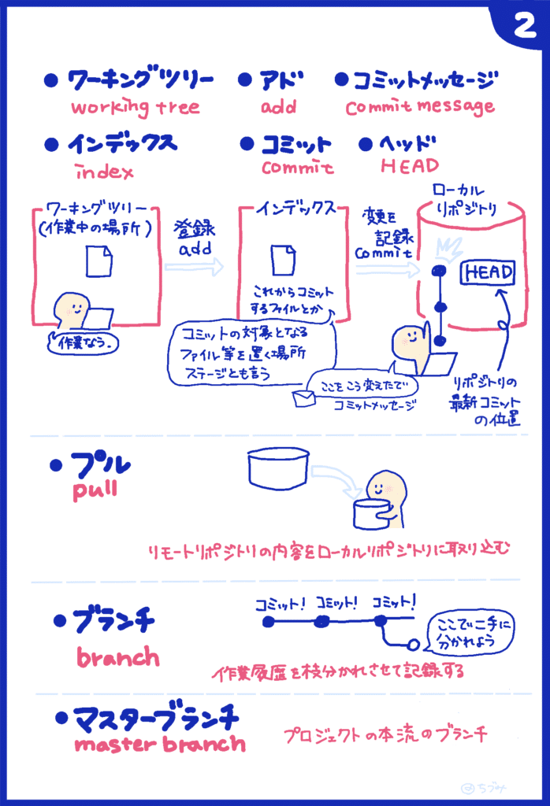
キーワード
・ワーキングツリー
・アド
・コミットイメージ
・インデックス
・コミット
・ヘッド
・プル
・ブランチ
・マスターブランチ

Slide 8
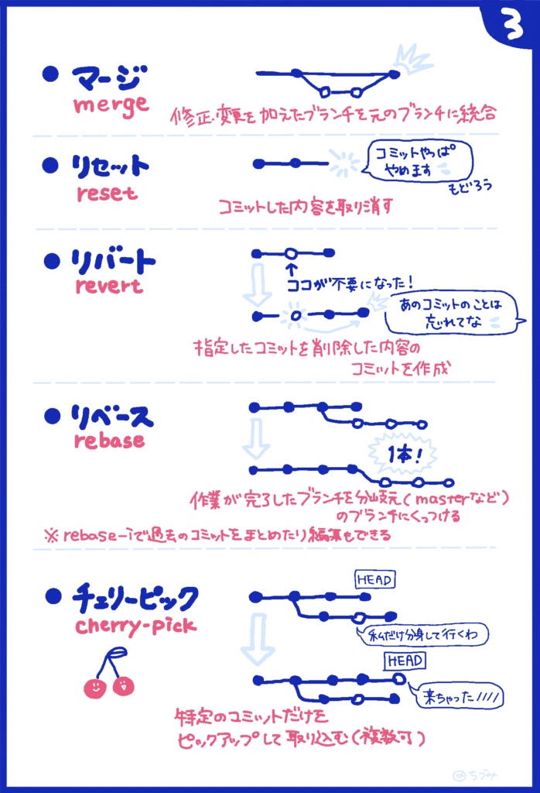
キーワード
・マージ
・リセット
・リバート
・リベース
・チェリーピック

Slide 9
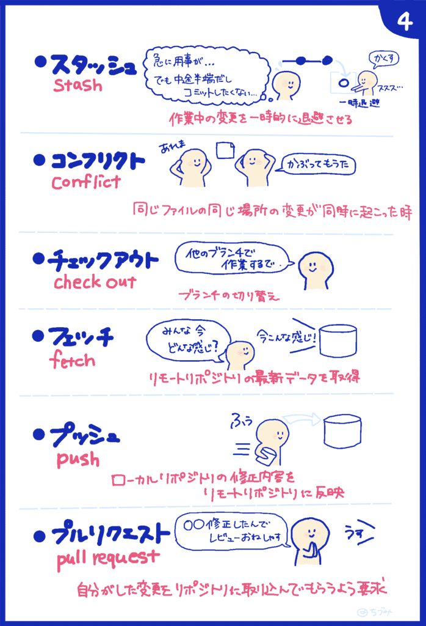
キーワード
・スタッシュ
・コンフリクト
・チェックアウト
・フェッチ
・プッシュ
・プルリクエスト

Slide 10
GitHubを使ってみよう！！
・アカウント作成

Slide 11
GitとGit Hubの違い

Slide 12
GitとGit Hubの違い
Git Hubは、Gitを利用したWebサービスのことです。
Git | Git Hub
ツール | Webサービス
オープンソースソフトウェア | Microsoftのソフトウェア
一人作業向き | 複数人作業向き
CUI（ターミナルでコマンドを実行） | GUI（マウス操作）
自身のPCに保存 | クラウド上に保存

Slide 13
GitとGitHubの仕組み
Git
Git Hub
コミット
プッシュ
ファイル
or
ディレクトリ
リポジトリ
リモート
リポジトリ
クラウド

Slide 14
Git Bashを 使ってみよう！

Slide 15
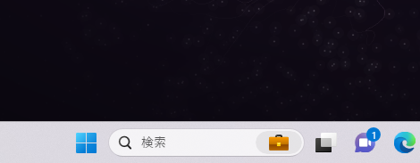
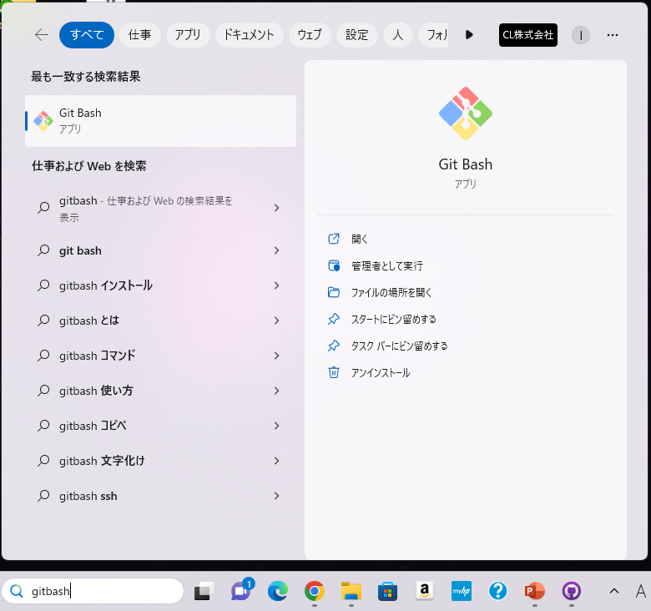
・Git Bashを起動する
①「gitbash」と入力
②アプリを開く

Slide 16
・ローカルリポジトリを作成する
cd Desktop/ と入力し、Enterを押す ※エラーの場合は cd /c/Users/ユーザ名/Desktop/
cd Desctop/file1
cd Desctop
file1
cd Desctop/file2
file2

Slide 17
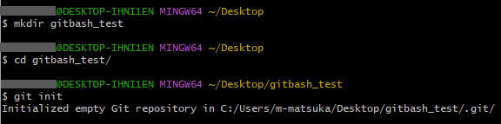
・ローカルリポジトリを作成する
以下のコマンドを実行し、下の画像のようになれば成功
mkdir gitbash_test
意味：ディレクトリ gitbash_test を作成 （右クリック→新規作成→フォルダー と同じ動作）
cd gitbash_test/
意味：ディレクトリ gitbash_test に移動
git init
意味：ディレクトリ gitbash_test をローカルリポジトリにする

Slide 18
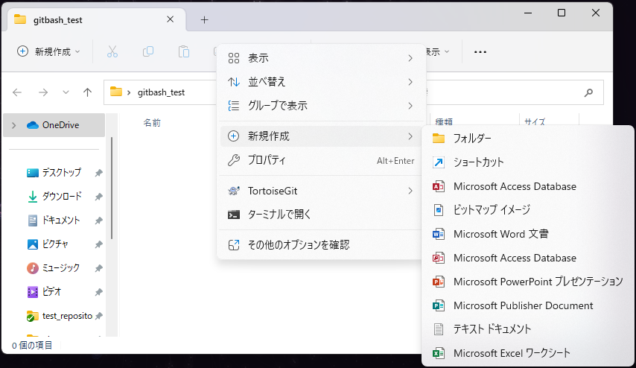
・コミットする
デスクトップに作成されている gitbash_testフォルダを開き test.txt を
作成する。
②
①
右クリック
③

Slide 19
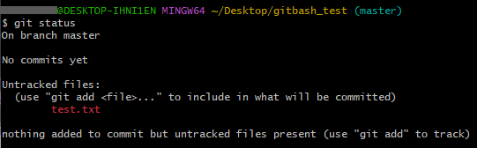
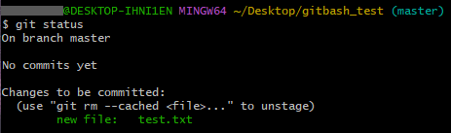
・コミットする
以下のコマンドを実行
git status ：現在の状況を確認する
git add –A ：全てのファイルをコミットの対象にする
git status

Slide 20
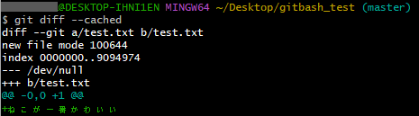

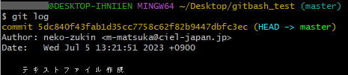
・コミットする
以下のコマンドを実行
git diff --cached ：前回の差分を表示
git commit –m “コミットメッセージ” ：コミットする
git log

